Slide 1
Meningsfulde aktiviteter

Slide 2

Hvad er formålet med aktivitet?
Meningsfulde aktiviteter er væsentlige for mennesker
Skaber øget mental trivsel og livskvalitet
Kan være med til at flytte fokus eller mindske opmærksomheden på smerter, træthed, ubehag
Billede: Colourbox

Slide 3
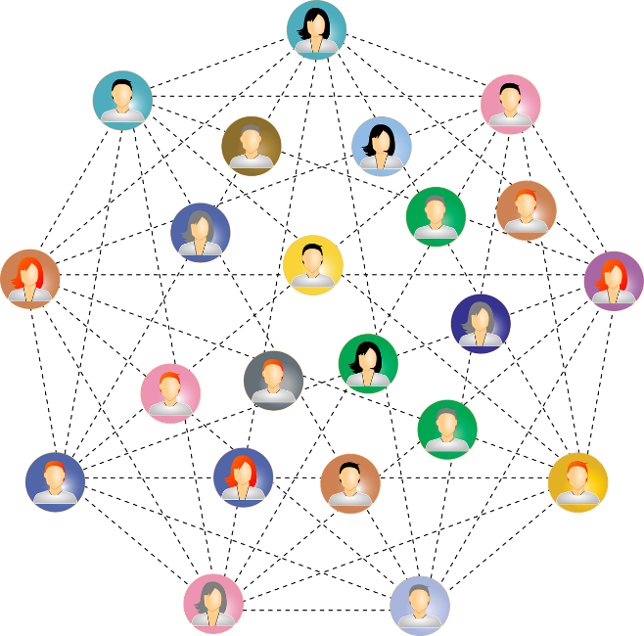
Hvem er jeg? Hvilke aktiviteter forbinder jeg med at være mig?
Billede: Colourbox

Slide 4
WHO´s definition på mental sundhed:
En tilstand hvor individet kan udfolde sine evner
Kan håndtere dagligdags- udfordringer
På frugtbar vis kan arbejde produktivt
Være i stand til at yde et bidrag til fællesskabet
En tilstand hvor individet kan udfolde sine evner
Kan håndtere dagligdagsudfordringer og stress
På frugtbar vis kan arbejde produktivt
Være i stand til at yde et bidrag til fællesskabet

Slide 5
Når sygdom rammer…
Kræftsygdom
Nedsat aktivitet
Negative tanker/følelser
Undgåelse
Tab af aktivitet/identitet
Fysiske og psyko-sociale begrænsninger har stor betydning for hverdagen, for meningsfulde aktiviteter og livskvalitet.
Mennesker med kræft kan opleve en forandring i deres aktivitetsidentitet og en følelse af brud i deres hverdagsliv.

Slide 6
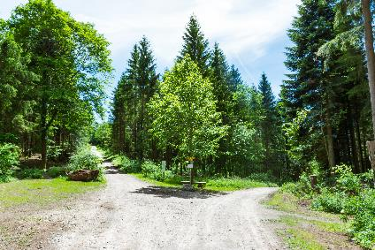
To veje – hvilken vælger du ?
Refleksionsøvelse
Forestil dig, at du står ved en skillevej
1. Den ene vej er præget af at KÆMPE mod smerter, træthed m.m. og UNDGÅ aktivitet
2. Den anden er præget af en villighed til at være med smerten, som en del af aktiviteten
Hvilken vej har du oftest taget?
Hvad ville det betyde at vælge den vej, hvor du stadig engagerer sig i meningsfulde aktiviteter?
Hvilke små skridt kan du tage for at bevæge dig i den retning?
Billede: Colourbox

Slide 7
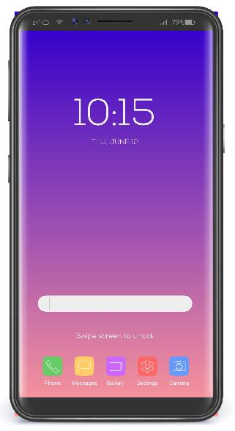
Hvordan kan vi tilpasse aktiviteter så de bliver mulige ?
Justér aktiviteter ved eksempelvis at:
Dele aktiviteten op og holde pauser (sæt din telefon)
Tilpas aktiviteten ift. tidspunkt på dagen (fx smertestillende)
Tilpas omgivelserne (stå i stedet for at sidde)
Andet…?
Billede: Colourbox
Notes:
Justering af aktivitet, Det er muligt at justere på samspillet mellem person / ens selv, Omgivelserne eller aktiviteten man gerne vil udføre
Tegn person, omgivelser og aktivitet på flipover.
Hvis det er svært at deltage i den fulde meningsfulde aktivitet
Dele aktiviteten op
Tilpas aktiviteten
Tilpas omgivelserne
Hjælpemidler
Træning
Nye måder at gøre det på?
Afprøve – måske kan man mere…
Få hjælp?

Slide 8

Opsøg hjælp/støtte til at fastholde aktiviteter
Familie og venner
Netværk
REHPA gruppe
Oplysningsforbund (FOF, AOF m.fl.)
Højskolekursus
Frivilligcenter
Kræftens Bekæmpelses rådgivninger
Professionel hjælp:
Kommunal ergoterapeut
Billede: Colourbox

Slide 9
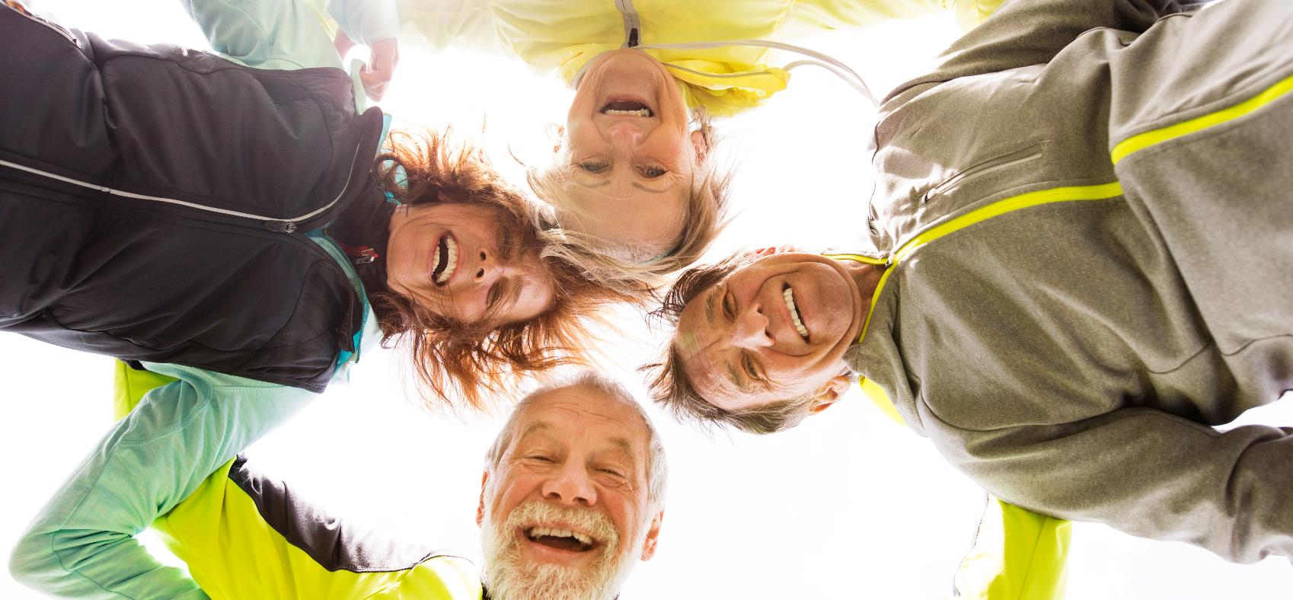
Aktiviteter bringer noget forskelligt…
Billede: Colourbox
Berolige vores nervesystem
Afslapning og ”et åndehul”
Mental/fysisk udfordring
Socialt sammenhold
Flow -”Meningsfuld selvforglemmelse”

Slide 10
Flowtilstanden og dens betydning for trivsel
Fordybelse
Engagement
Fokuseret opmærksomhed.
Glemmer tid, sted og sig selv
Aktive aktiviteter
Når udfordringer og evner stemmer overens
Fastlagte rammer, regler og en klar målsætning
Aktiviteten muliggør en umiddelbar feedback
Flow opstår i/ved:
Kilde: Csikzentmihalyi (2005)

Slide 11
Hvad sker ved flow?
Ved en flow tilstand udskilles signalstoffer i hjernen
Anandamid kan virke let smertelindrende og øge ens humør.
Dopamin og serotonin kan blandt andet medvirke til forbedret humør, øget glædesfølelse, regulere søvn, fordøjelse m.m.
Flow aktiverer det parasympatiske nervesystem
Det parasympatiske nervesystem regulerer vores hjertefrekvens, åndedræt og stressrespons.

Slide 12

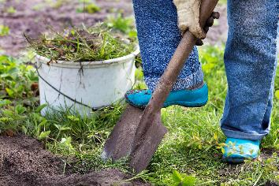
Brug hænderne for hovedets skyld!
Forskning viser aktiviteter der bringer dig i flow tilstande kan bidrage til:
At flytte opmærksomheden væk fra bekymringer og smerter
Bringe større mental og kropslig ro
Tilføre en oplevelse af større livskvalitet
Billede: Colourbox
Kilde: Kirketerp (2023)
Billede: Colourbox

Slide 13
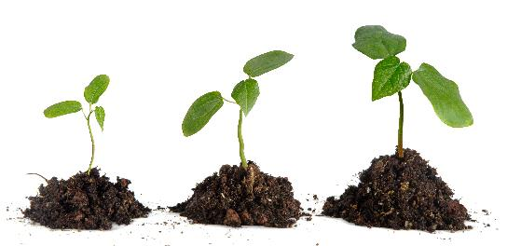

Hvilke aktiviteter hjælper dig?
Hvilke aktiviteter bringer dig ro og glæde ?

Slide 14
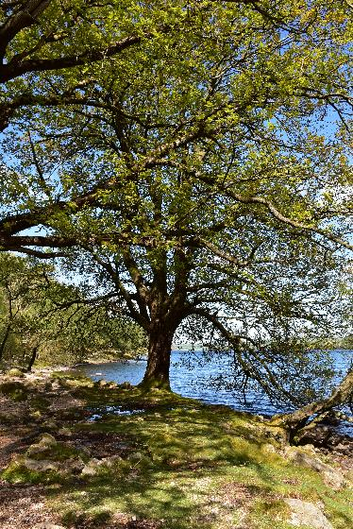
Eksempler på aktiviteter der kan skabe ro
Socialt:
Nærvær med de nærmeste,
Søge støtte/lette sit hjerte til en ven eller en professionel (præst, psykolog, læge m.m.),
Skrue ned for arrangementer/sige fra,
Tage en svær samtale
Samvær med dyr
Humor/grin
Tage imod hjælp, lade andre tage ansvar
Fysisk:
Bevægelse/motion gåtur – gerne i naturen
Berøring, massage, kram/knus – mennesker/træer
Åndedrætsøvelser
Bruge sine sanser (smag, syn, hørelse, dufte, føle)
Danse/synge
Kolde og varme bade/sauna
Mentalt:
Mindfulness/yoga
Et beroligende motto
Distrahering – eks. job, kryds og tværs, tv, kreativ aktivitet – håndarbejde, håndværk, havearbejde, fisketur
Skrive bekymringer ned/skrive dagbog
Musik
Alenetid
Kommunikation; Melde ud hvad ens behov er
Praktik:
Planlægning og struktur -eks. lister, skemaer, kalender, rutiner
Rolleafklaring -hvem gør hvad ?
Rydde op
Gøre hverdagsting/huslige gøremål/gå i værkstedet
Billede: Colourbox
Nogle aktiviteter kan placeres under flere kategorier

Slide 15

Hvad tager du med videre ?
Viden, refleksioner, værktøjer, andet ?
Billede: Pixabay

Slide 16
Referenceliste
Kristensen, H.K., Schou, A., Mærsk, J.L (2017): Nordisk aktivitetsvidenskab. Munksgaard
Jackson, J (1998) Occupation in Lifestyle Redesign: The Well Elderly Study Occupational Therapy Program. The American Journal of Occupational Therapy. 52: (5), 326-336.
Huri, M., Huri, E., Kayihan, H., & Altuntas, O. Effects of occupational therapy on quality of life of patients with metastatic prostate cancer. A randomized controlled study. Saudi Medical Journal, 36(8), 954-61. doi:10.15537/smj.2015.8.11461
la Cour K, Nordell K. Josephsson S. (2009) Everyday Life of people with advanced cancer: Activity, time, location & experience. Occupational therapy Journal of Research, Tilgængelig fra: http://dx.doi.org/10.3928/15394492-20090914-03
World Health organisation, (2022), Mental health Online]. Tilgængelig fra: https://www.who.int/news-room/fact-sheets/detail/mental-health-strengthening-our-response.Lokaliseret d. 23.08.2024].
Laursen, B., M., et al (2024), Promising results of a resource- and activity-oriented intervention integrating rehabilitation into palliative care in people with advanced cancer: A feasibility study testing outcome measures, Tilgængelig fra: https://doi.org/10.1017/s1478951524001652
Carreno, F., D., et al. Reappraising personal values in cancer: Meaning‐in‐life adaptation, meaningfulness, and quality of life (2023) Tilgængelig fra: https://doi.org/10.1002/pon.6244
Harris, R., (2021), ACT Teori og praksis, Dansk psykologisk Forlag.
Bukhave E et al (2025), The effects of crafts-based interventions on mental health and well-being: A systematic review. Tilgængelig fra: https://doi.org/10.1111/1440-1630.70001
Kirketerp, A., 2023. Sundhedsfremmende effekter ved håndarbejde og håndværk. Hjørring: Mailand.
Bjarkam, R. C.,2023. Craft og Nervesystemet. I:E.B. Bukhave ,E.B. & A. Kirketerp, red., Sundhed og trivsel gennem craftaktiviteter – en grundbog til praksis: Gads forlag s. 69 – 83.
Csikzenmihalyi, M., 2005. Flow og engagement i hverdagslivet. Virum: Dansk Psykologisk Forlag
Colzato, L.S, Wolters, G., & Peifer,C., 2018, Transcutaneous vagus nerve stimulation (tVNS) modulates flow experience. online]. Experimental brain research. 236(1), s. 253-257. Tilgængelig fra: https://link.springer.com/article/10.1007/s00221-017-5123-0. Lokaliseret d. 23.08.2024.]
Anvendt referencestandard: Harvard.

Slide 17
Vil du vide mere?
Hold dig opdateret om ny forskning og viden om rehabilitering og palliation – tilmeld dig REHPAs nyhedsbrev på www.rehpa.dk

